Slide 1


PHÒNG GIÁO DỤC ĐÀO TẠO THỊ XÃ SƠN TÂY
TRƯỜNG TIỂU HỌC PHÚ THỊNH
Thế nào là quan hệ từ?
Toán 5
Luyện tập
Người thực hiện: Nguyễn Thị Thoa

Slide 2


Khởi động

Slide 3







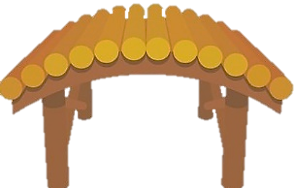


CHẮP CÁNH ƯỚC MƠ

Slide 4



Một trận lũ lớn đã cuốn mất cây cầu gỗ nên các bạn nhỏ không thể đến trường.
Các em hãy giúp bác thợ mộc tốt bụng xây một cây cầu mới bằng cách trả lời đúng các câu hỏi.

Slide 5








Chúng cháu cảm ơn bác rất nhiều!

Slide 6
Câu 1: Trong một chuyển động đều, khi biết quãng đường và thời gian, muốn tính vận tốc ta làm thế nào?
Muốn tính vận tốc ta lấy quãng đường chia cho thời gian.

Slide 7
Chúng cháu cảm ơn bác rất nhiều!

Slide 8


Câu 2: Nếu coi v là vận tốc, t là thời gian thì công thức tính quãng đường của chuyển động đều là:
s = v x t
s = v : t
s = t : v

Slide 9
Chúng cháu cảm ơn bác rất nhiều!

Slide 10
Câu 3: 1 giờ 12 phút = . . . giờ
Số thích hợp điền vào chỗ chấm là:
1,12 giờ
1,2 giờ
11,2 giờ
1,02 giờ

Slide 11


Câu 3: 1 giờ 12 phút = . . . giờ
Số thích hợp điền vào chỗ chấm là:
= 1,2 giờ
1 giờ + 12 phút
1,2 giờ
1 giờ 12 phút = . . . giờ
= 1 giờ + $\frac{1}{5}$ giờ
= 1 giờ + $\frac{12}{60}$ giờ
= 1 giờ + 0,2 giờ

Slide 12






Chúng cháu
cám ơn bác
rất nhiều!

Slide 13

Thứ tư ngay 24 tháng 3 năm 2022
Toán
Luyện tập
Mục tiêu:
Củng cố, luyện tập cách tính quãng đường trong một chuyển động đều.
Notes:
Bài học hnay

Slide 14


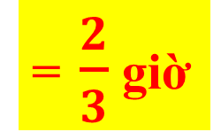
Bài 1: Tính độ dài quãng đường với đơn vị là ki-lô-mét rồi viết vào ô trống.
3phút
v
t
s
32,5 km/giờ
210 m/phút
36 km/giờ
= $\frac{2}{3}$ giờ
4 giờ
7 phút
40 phút
210 x 7
1,47 km
130 km
1470 m
32,5 x 4
24 km
v = 210 m/phút
= 0,21 km/phút
v = 36 km/giờ
s = 600 x 60 = 24 000 m = 24 km
v = 36 000 : 60 = 600 m/phút
s = 0,21 x 7 = 1,47 km
36 000 m

Slide 15
Bài 2: Một ô tô đi từ A lúc 7 giờ 30 phút, đến B lúc 12 giờ 15 phút với vân tốc 46 km/giờ. Tính độ dài quãng đường AB.
? km
v = 46 km/giờ
A
B
7 giờ 30 phút
12 giờ 15 phút
v = 46 km/giờ
t = ?
s = ?

Slide 16
? km
A
B
7 giờ 30 phút
v = 46 km/giờ
12 giờ 15 phút
Bài giải
Thời gian ô tô đi từ A đến B là:
12giờ 15phút - 7giờ 30phút =
4giờ 45phút
= 4,75 giờ
Quãng đường AB dài là:
46 x 4,75 = 218,5 (km)
Đáp số: 218,5 km

Slide 17

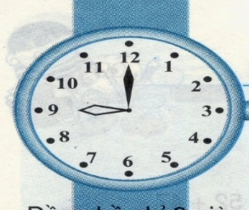



Trò chơi:
Ai nhanh, ai đúng ?
9
2
8
13
15
7
12
10
11
0
1
6
14
3
4
5
Bài 3: Ong mật có thể bay được với vận tốc 8km/giờ. Tính quãng đường bay được của ong mật trong 15 phút.
HÃY CHỌN PHƯƠNG ÁN ĐÚNG:
A) 120 km
C) 12 km
B) 2 km
D) 20 km

Slide 18
Bài 3: Ong mật có thể bay được với vận tốc 8km/giờ. Tính quãng đường bay được của ong mật trong 15 phút.
Bài giải
15 phút = 0,25 giờ
Quãng đường bay được của ong mật trong 15phút là:
8 x 0,25 = 20 (km)
Đáp số: 20 km

Slide 19



VẬN DỤNG TRẢI NGHIỆM

Slide 20

Muốn tìm quãng đường ta lấy vận tốc nhân với thời gian.
Muốn tìm quãng đường ta làm như thế nào?
s = v x t

Slide 21
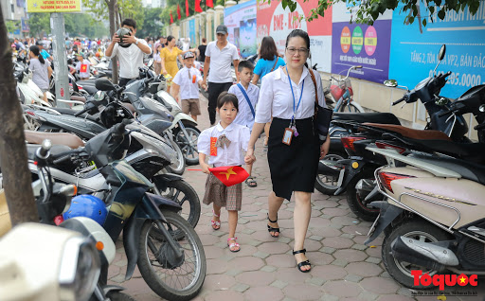
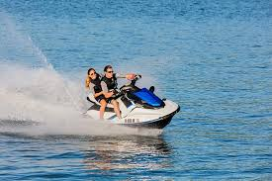
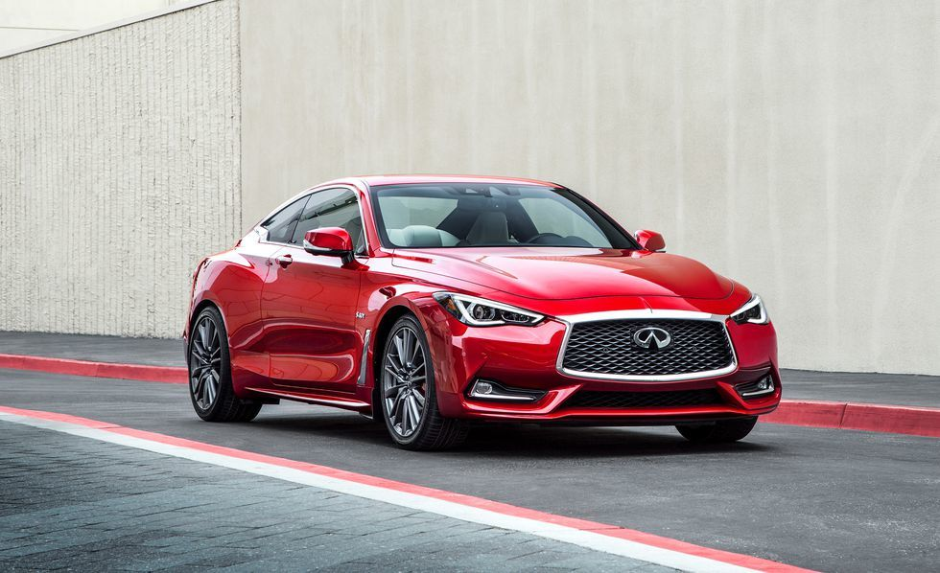
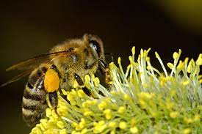

Slide 22
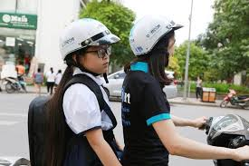
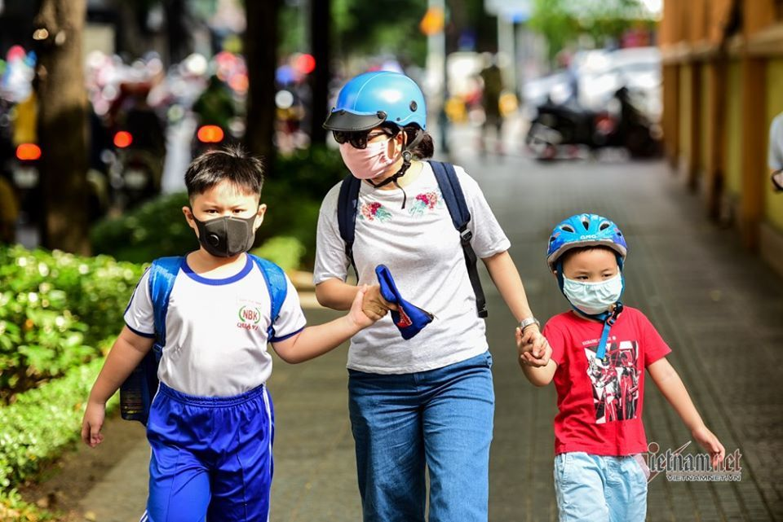

Slide 23
Định hướng hoạt động tiếp theo
Hoàn thành bài 4 (SGK Toán trang 142) vào vở.
Xem trước bài Thời gian (SGK Toán trang 142)

Slide 24


Mến chào các em

Slide 25


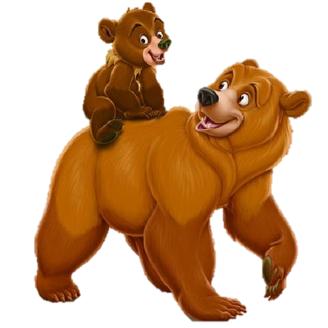


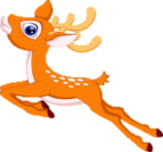



GIẢI CỨU
RỪNG XANH

Slide 26
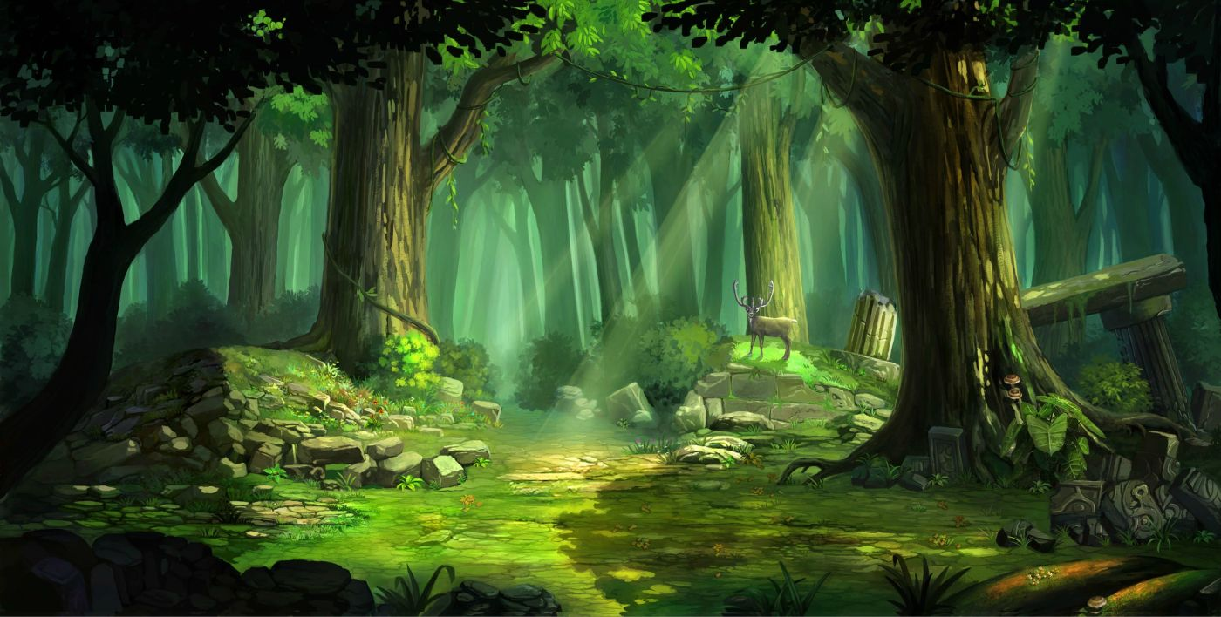

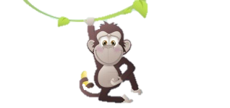

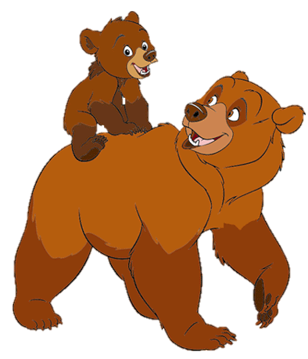
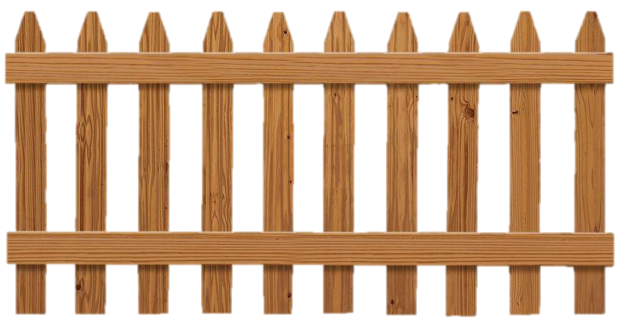
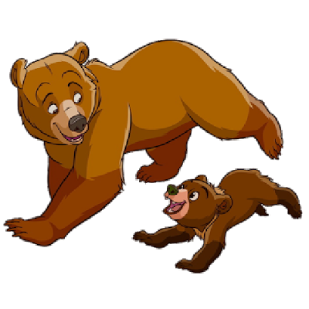



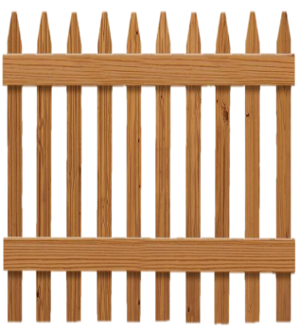
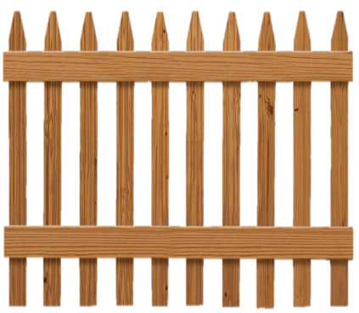

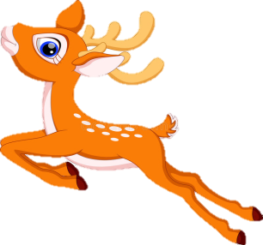

POW!

Slide 27


Nêu công thức tính quãng đường khi biết thời gian và vận tốc
s = v x t

Slide 28
Công thức tính vận tốc khi biết quãng đường và thời gian
v = s : t

Slide 29
Tính s.
Biết v = 10m/giây; t = 9 giây
s = 10 x 9 = 90 m

Slide 30
Cả lớp ghi kết quả đúng vào bảng con
Một xe máy đi quãng đường 80km, với thời gian là 2 giờ. Vận tốc của xe máy là:
35km/giờ b. 40 km/giờ
c. 42 km/giờ d. 38 km/giờ

Slide 31
Chúng cháu
cám ơn bác
rất nhiều!

Slide 32
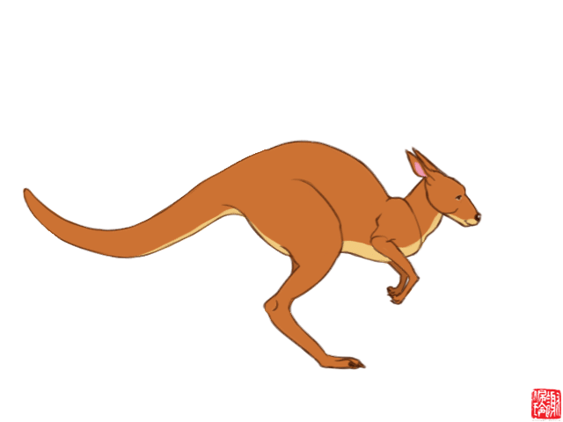
Bài 4: Kăng-gu-ru có thể di chuyển (vừa chạy vừa nhảy) với vận tốc 14 m/giây. Tính quãng đường di chuyển được của kăng-gu-ru trong 1 phút 15 giây.
Tóm tắt
v : 14 m/giây
t : 1 phút 15 giây
s : … m?
Bài giải
1 phút 15 giây =
75 giây
Quãng đường kăng-gu-ru di chuyển được là:
14 x 75 = 1050 (m)
Đáp số: 1050 m

Slide 33
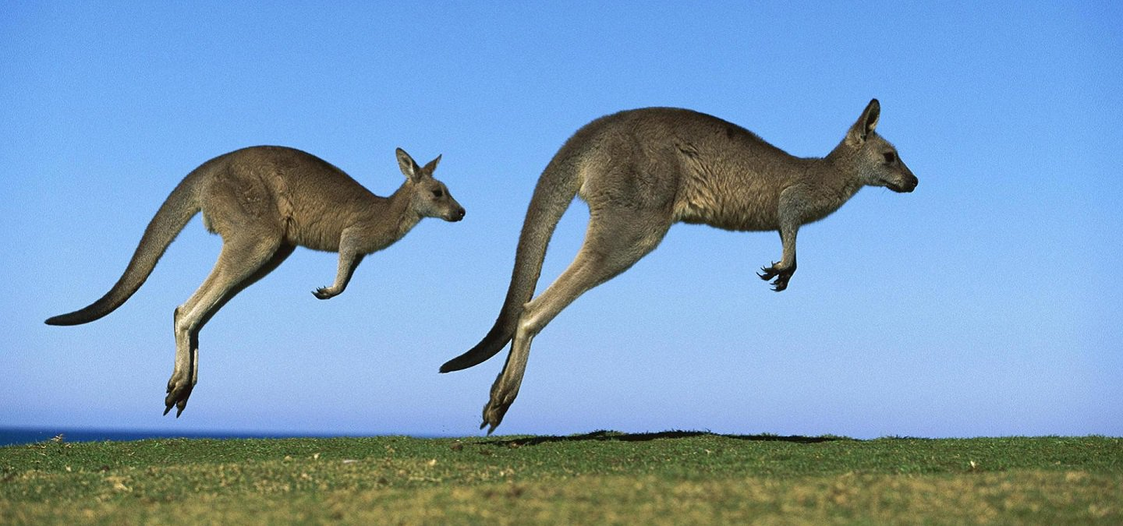
Chuột túi Kăng-gu-ru

